Slide 1
Hewlett - Packard
Juan José Parra.
A. Belén Aguilera.

Slide 2
Conocida también como es una de las mayores empresas de tecnologías de la información del mundo, con sede en Palo Alto, California. Fabrica y comercializa hardware y software además de brindar servicios de asistencia relacionados con la informática. La compañía fue fundada en 1939 y se dedicaba a la fabricación de instrumentos de medida electrónica y de laboratorio. Hoy en día es la empresa líder en venta de impresoras.

Slide 3
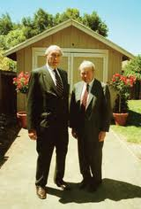
CRONOLOGÍA
William Hewlett y David Packard eran dos compañeros en la universidad de Stanford. En el garaje de su casa construyeron un oscilador de audio, un instrumento de prueba electrónico utilizado por los ingenieros de sonido.
Inició una carrera en equipos electrónicos de prueba y ensayo para laboratorios. Más tarde, en 1968 entraron en el negocio de las calculadoras electrónicas con gran éxito.

Slide 4
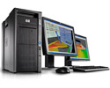
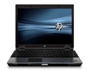
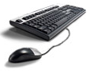
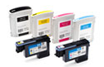
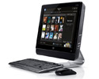
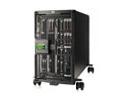
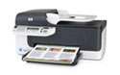
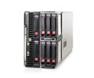
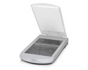
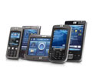
Tipos de Hardware que fabrica HP
Notebooks
Impresoras y Multifuncionales
Desktops
Workstations
Servidores
Almacenamiento
Smartphones y PDAs
Monitores
Tintas, toners y papeles
Accesorios
Escáneres y faxes
Calculadoras

Slide 5
Tipos de Software que fabrica HP
Java
Sistemas OpenVMS
Tru64 Unix
Clústeres para computación técnica de alto rendimiento
Directorio y Mensajería para Sistemas OpenVMS
Soluciones de telecomunicaciones
Software de sistemas comerciales / por capas OpenVMS
Administración de servicios para Web
Software de base de datos NonStop
Tru64 - Entorno Computacional Distribuido
Tecnología CORBA NonStop

Slide 6
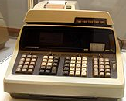
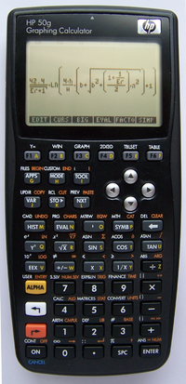
Pasado y Presente Tecnológico
HP 9100A (1968), la primera calculadora manufacturada por HP. Con pantalla de 3.25 x 4.75 pantalla CRT verde y memoria de 2208 bits
HP 50g (2006) última calculadora fabricada por la compañía . Posee 2 MB de memoria flash, 512 Kb RAM con resolución de pantalla de 131 × 80 píxeles

Slide 7
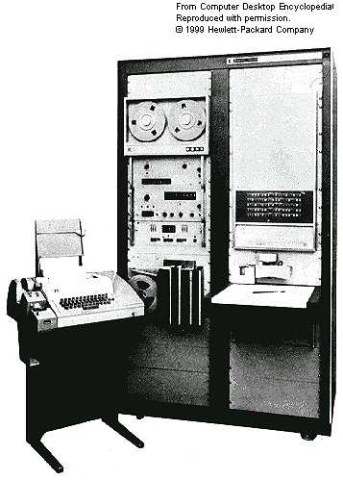
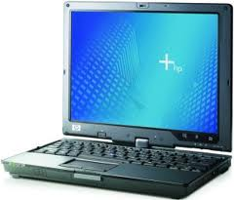
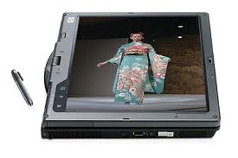
HP 2116ª(1966), implementada para la supervisión y control de procesos, administración de alarmas y supervisión de máquinas. Poseía 4Kb de memoria , expandibles a 32Kb
HP Compaq 4200(2020), pesa menos de cuatro libras , pantalla de 12.1” , memoria expandible de 2048 Mb y 60 Gb en disco duro

Slide 8
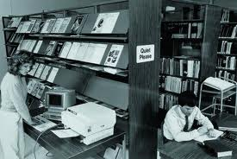
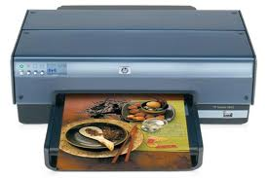
Hp LaserJet (1984), destinada al uso de oficina. Esta, revolucionó el mundo de las impresoras sirviendo de modelo para impresoras futuras
HP ePrint (2010) Primera impresora en el mundo con tecnología wireless que cuenta con correo personalizado desde la impresora.

Slide 9
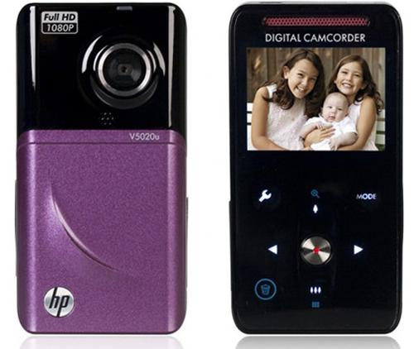
Videocámara V5020u
Full HD 1080p de grabación de vídeo a 30 cuadros por segundo a una resolución de hasta 1920 × 1080, incorpora un giroscopio de estabilización de imagen, zoom digital de 10x, un sensor de 5 megapíxeles, un detector de movimiento, una pantalla LCD de 2 pulgadas, y una ranura SDHC para la capacidad de almacenamiento adicional.
Zoom Q3HD Handy Video Recorder a un precio de $159

Slide 10
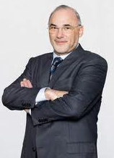
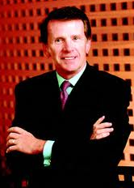
Directivos de la Empresa
Leo Apotheker director general y consejero delegado de HP, antes director general de SAP.
Ray Lane, presidente no ejecutivo, antes era el segundo ejecutivo más importante de Oracle Corp.

Slide 11
Chairperson (presidente)
Miembro
Nombre del Director | Auditoria | Finanzas y Comité de Inversiones | RRHH y Compensación | Comisión de Nombramientos y Gobernanza | Políticas Públicas | Tecnología
Marc L. Andreessen
Lawrence T. Babbio, Jr.
Sari M. Baldauf
Rajiv L. Gupta
John H. Hammergren
Joel Z. Hyatt
John R. Joyce
Robert L. Ryan
Lucille S. Salhany
G. Kennedy Thompson

Slide 12
IMPACTO EN EL MERCADO
De acuerdo a un estudio de Gartner, las ventas mundiales de PCs sumaron 84.3 millones de unidades en el primer trimestre de 2010, un incremento del 27,4 por ciento respecto al primer trimestre de 2009.
Hp tiene un costo de mercado de 108.000 millones de dólares.
HP vende $4 millones de dólares por hora o mejor dicho: 2 computadoras cada segundo.

Slide 14
COMPETENCIA
La mayor competencia de Hp es la empresa EPSON. Durante varios años estuvieron compitiendo. Como plan estratégico hp comenzó a inventar impresoras con nuevas tecnologías por ejemplo:
Impresora que imprime 2 faz (Dos caras a la vez) Sin necesidad de tener 4 cartuchos (2 negros; 2 color)
Escanear también 2 faz
También invento las impresoras táctiles, con mejor facilidad de manejo, y más opciones.
También invento los cartuchos con alta calidad, y más ahorro.
Ante esa competencia, finalmente derroto a EPSON. En 2010 gano un ranking como mejor empresa de impresoras y hardwares.

